Slide 1
新進人員簡報
(權益、義務與責任)
人事處 112.5.17

Slide 2
簡報大綱
一、縣府組織架構
二、人事處業務介紹
三、公務人員權益義務責任
四、員工協助方案
五、離島公務員當前人事課題
六、結語

Slide 3
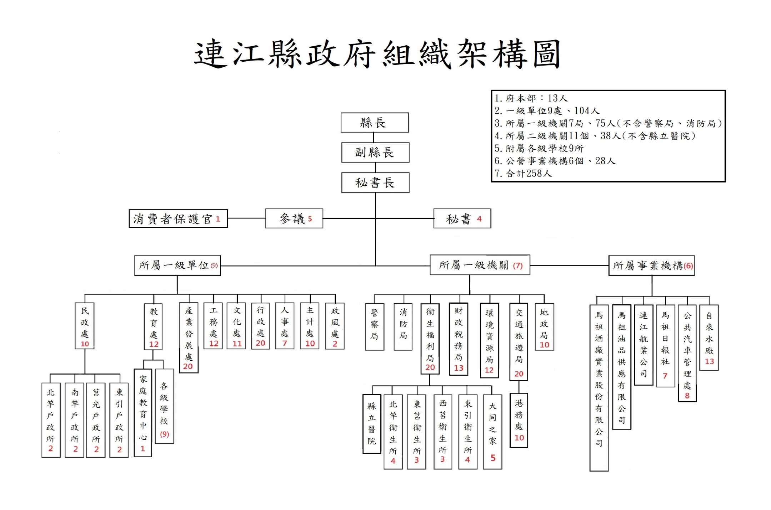
一、組織架構

Slide 4
二、人事業務介紹
人事處網頁-縣府首頁→機關通訊→人事處https://www.matsu.gov.tw
任免遷調(員額控管、招募、升遷)
獎懲考核(考績升等、出勤管理)
待遇福利(薪資標準、退休)
其他(員工協助)

Slide 5
中華民國國民兼具外國國籍者，擬任國籍法第20條所定應受國籍限制之公職時，應於就(到)職前辦理放棄外國國籍且另行具結，並於就(到)職之日起一年內，完成喪失該國國籍及取得證明文件（永久居留權者仍得依法任用為公務人員）。
分發報到
先予試用
合格實授
訓練期滿

Slide 6
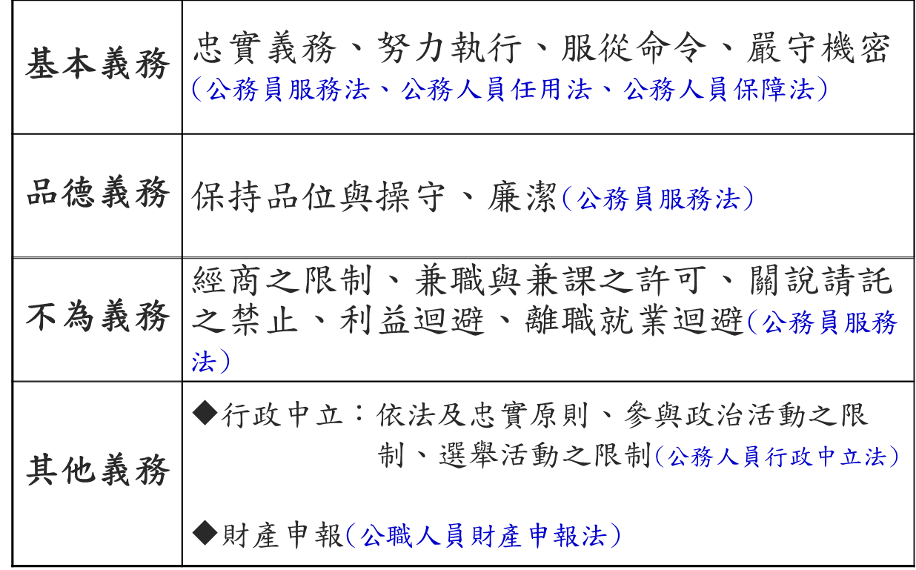
公務人員義務

Slide 7

公務人員之義務
不為義務
公務員服務法
非營利
經商之
限制
兼職受
有報酬
兼職未
有報酬
兼課
嚴格禁止
採申請許可制

Slide 8
公務人員責任
依據憲法、公務員服務法、公務員懲戒法、公務人員考績法、刑法及民法等法令，公務人員的責任，可分為
行政責任
刑事責任
民事責任

Slide 9
公務人員責任-行政責任
公務人員執行職務有不當情事，致違反行政規章或行政紀律者所負之責任，謂之行政責任。
懲處責任
  懲處，乃公務人員之工作或生活言行，有違職務上要求或風紀時，其所屬機關基於行政監督權作用，依法所為之處罰。
獎勵
嘉 獎
記 功
記大功
懲處
申 誡
記 過
記大過

Slide 10

酒後駕車相關行政責任
喝酒
不開車
申誡二次
記過一次
記過二次
記一大過
吐氣酒精濃度每公升0.01毫克以上未滿0.15毫克者
吐氣酒精濃度達每公升0.15毫克以上未滿0.25毫克者
吐氣酒精濃
度達每公升
0.25毫克以
上未滿0.4
毫克者
吐氣酒精濃
度達每公升
0.4毫克
以上者
1.酒駕經取締未於事發後一週內主動告知服務機關人事單位
2.酒駕肇事
3.累犯

Slide 11
公務人員責任-刑事責任
公務人員之行為觸犯刑法規定時所負之責任，謂之刑事責任。
職務犯：以公務人員身分所為之犯罪，如濫用職權行為、貪污賄賂行為。
準職務犯：一般人民均可為之犯罪，而公務員觸犯時，特予加重其刑，如刑法第134條規定：公務員假借職務上之權力、機會或方法，以故意犯本章以外各罪者，加重其刑至二分之一。但因公務員之身分已特別規定其刑者，不在此限。

Slide 12
公務人員責任-民事責任
公務人員於執行職務之際，因故意或過失，違法侵害他人之權利時，應負損害賠償責任，謂之民事責任。
民法第186條：公務員因故意違背對於第三人應執行之職務，致第三人受損害者，負賠償責任。
國家賠償法第2條：公務員於執行職務行使公權力時，因故意或過失不法侵害人民自由或權利者，國家應負損害賠償責任。公務員怠於執行職務，致人民自由或權利遭受損害者亦同。前項情形，公務員有故意或重大過失時，賠償義務機關對之有求償權。

Slide 13
公務人員權益(2-1)
身分保障（公務人員保障法§9）
俸給（本俸、年功俸、法定加給）
參加考績（甲、乙、丙、丁，影響獎金、晉升）
保險（參加公教人員保險）
結社自由 (公務人員協會法92/01/01，但不可以罷工)
退休金權（公務人員退休法，自100起實施85制）
撫卹金權（公務人員撫卹法）
費用請求權(因執行職務支出之必要費用得請求服務機關支付)
職務代理人、勞基法約用人員依其契約書約定內容辦理

Slide 14
福利權益(2-2)
生育給付(公勞擇一請領、並補公勞或同為公保間之差額)
喪葬補助(公勞保)
結婚(公保)
其他：如子女教育補助(公)、在職學分補助(公)

Slide 15
值班事項
來訪洽公人員之接待、登記及通知被洽人員。
電話鈴響三聲內應接聽，1999服務專線請依行政處訂定作業規範辦理
確實填寫值日日誌，遇有重大事件無法處理時，應迅速於時效內陳報機關首長或視其事件性質，分別通知主管單位處理
每月公告(差勤系統)次月班表(男性平日晚班時間及假日(可補休及值班費)、女性則值平日早班時間)
必須完成交接方得離開

Slide 16
地方特考管制服務年限
訓練期滿成績及格取得考試及格資格之日起三年內不得轉調原分發占缺任用以外之機關，須經原錄取分發區所屬機關再服務三年，始得轉調上述機關以外機關任職。

Slide 17
高考3級、特考3等〈薦任第6職等本俸1級385俸點〉
  本俸27270+專業加給22280+地域加給9790
普考、特考4等〈委任第3職等本俸1級280俸點〉
  本俸19780+專業加給19110+地域加給9790
初等、特考5等〈委任第1職等本俸1級160俸點〉
  本俸12470+專業加給18980+地域加給9790
  地域加給年資加成(每年2%，最高30%)
  其他：主管加給…等

Slide 18
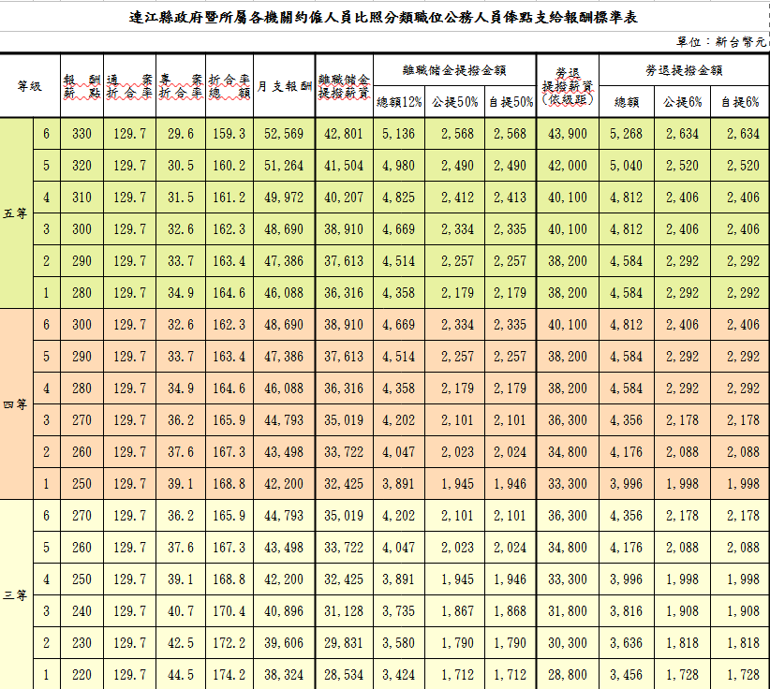

Slide 19
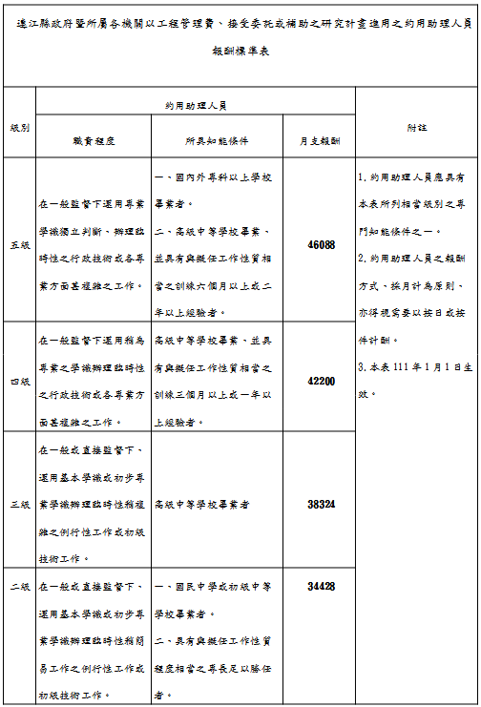

Slide 20
四、員工協助
員工協助方案（Employee Assistance Programs，EAPs）是一套運用於工作職場的方案，目的在發現並協助員工解決可能影響工作效能的相關問題（包括健康、婚姻、家庭、財務、法律、情緒等），及協助組織處理可能影響生產力的相關議題。

Slide 21
服務範疇
心理諮詢(商)及轉介服務
法律扶助
財務諮詢
醫療保健諮詢
家庭教育諮詢

Slide 22
(1)心理諮詢(商)及轉介服務：
如心靈探索、婚姻家庭、生活調適、壓力調適等。
      申請方式：0836-22095分機8827
逕向衛生福利局電話預約。
      服務時間：每月一次，依公告時間為準。
      諮詢地點：衛生福利局1F圖書室。
      提供諮詢人員及方式：外聘臺灣心理師。
      諮詢費用：免費。

Slide 23
(2)法律扶助
如因公涉訟輔助作業、民（刑、行政）事糾紛及訴訟程
序或法律解釋等。
申請方式：0836-26881逕向財團法人法律扶助基金會預約，
並填具多面向諮詢服務申請表送本府人事處。
      服務時間：每周三9：00-11:00
      諮詢地點：財團法人法律扶助基金會馬祖分會
(連江縣南竿鄉介壽村14之2號)
      提供諮詢人員及方式：由律師以視訊方式提供服務，另每年有1-2次律師現場服務。
      諮詢費用：免費。

Slide 24
(3)財務諮詢服務
提供同仁有關地價稅、土地增值稅、房屋稅、契稅、
使用牌照稅、娛樂稅及印花稅等相關稅務諮詢等事項
服務等。
      服務時間及方式：由同仁依需要於辦公時間電話諮詢。
      服務電話：0836-23261、23262
      提供諮詢人員：財政稅務局專業人員。
      諮詢費用：免費。

Slide 25
(4)醫療保健諮詢服務：
提供同仁飲食建議及身體保健等諮詢服務。
      申請方式：0836-23991逕向本縣縣立醫院掛號預約，並填具多面向諮詢服務申請表送本府人事處。
      服務時間：依縣立醫院糖尿病門診時段。
      提供諮詢人員：本縣縣立醫院專業人員。
      諮詢費用：免費

Slide 26
(5)醫療保健諮詢服務：
提供同仁家庭關係及親子教養等諮詢服務。
      申請方式：0836-22111，並填具多面向諮詢服務申請表送本府人事處。
      服務時間：由同仁依需要提出申請後排定時間。
      提供諮詢人員：教育處諮商心理師。
      諮詢費用：免費。

Slide 27
(6)會談諮詢：（一人以6次為限）
  會談心理、工作、管理諮詢每次1小時，由具備臨床心理師、諮商心理師、社會工作師、職能治療師等專業證照且有相關工作經驗之EAP諮詢師負責諮詢服務。
  電話醫療、法律、理財諮詢每次40分鐘，由具備醫師、律師、會計師或理財規劃顧問(CFP)等專業證照且有相關工作經驗之EAP諮詢師負責諮詢服務。
  申請方式：透過電話諮詢專線：0800-098-985（限市話撥打）或mail：matsueap@world-wide-union.com自行提出申請。
  提供諮詢人員：專業顧問諮詢公司。

Slide 28
(7)團體諮詢
1場2小時，服務範圍包括解決人際衝突事件、跨團隊衝突管理、因應職場變革、職場重大危機事件處理等，填具團體諮詢申請表向人事處提出申請

Slide 29
(8)電子郵件暨24小時0800電話諮詢專線設置：
  服務內容：由具備臨床、諮商、社工、職能等專業訓練且有相關工作經驗之諮詢師負責諮詢服務，或由專業顧問諮詢公司客服人員負責聯繫通報，並依來信或來電諮詢內容，提供初步處理、簡易諮詢、個案管理或轉介服務。
  電話諮詢專線：0800-098-985（限市話撥打）
  電子郵件：matsueap@world-wide-union.com
  提供諮詢人員：專業顧問諮詢公司。

Slide 30
員工協助的倫理守則
在提供EAP服務時，各項諮詢服務均受隱私權保密政策維護，請安心使用。

Slide 31
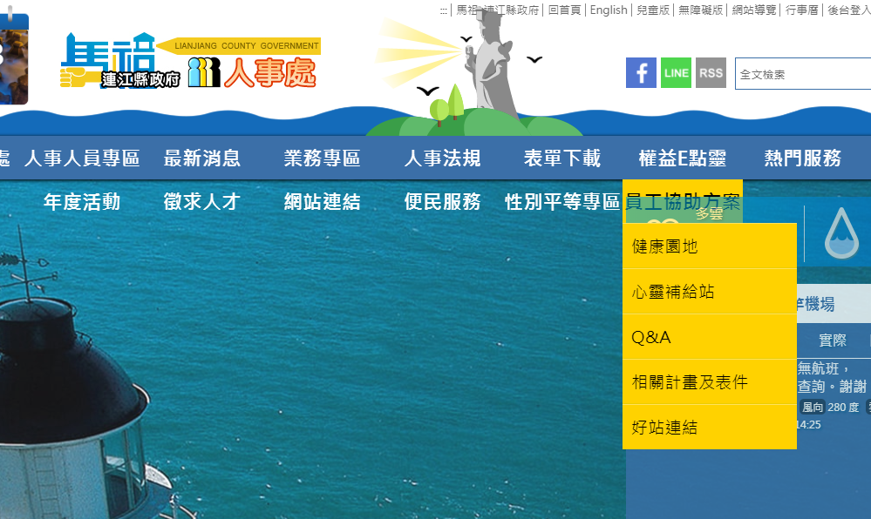
歡迎來到連江縣政府的EAP專區

Slide 32
停止辦公登記
赴臺之離島公務人員，於假滿當日（係包括休假、補休假、例假日及各種假別）因天候、機場等非人為所能掌控因素致無法如期返回工作崗位者，得經當事人檢附相關證明文件後(先有購票已經完成訂位之證明，不接受臨時訂位者，如申請到次日者，應有海上停航證明；要填申請表)，由服務機關衡酌實際情形，以視同天然災害停止上班處理。
無論臺灣本島返回離島或離島返回臺灣本島上班者，基於一致性之處理原則，以視同天然災害停止辦公處理。

Slide 33
每月薪資扣繳項目
類別 | 適用對象 | 扣繳基準 | 扣繳 費率 | 單位 補助 | 政府 補助 | 自行 負擔
退撫 基金 | 正式公教人員 | 本（年功）薪（俸）× 2 | 12% | 65% | － | 35%
 | 註：公務人員於84.07.01以後、教育人員於85.02.01以後之年資，須已提繳或補繳退撫基金者，始可計入退休年資採計。
公教 保險 | 正式公教人員 | 本（年功）薪（俸） | 8.25% | 65% | － | 35%
 | 註：給付項目包括養老給付、本人喪葬給付、眷屬葬津貼、生育給付、育嬰留職停薪津貼
全民 健保 | 正式公教人員 | 依「本(年功)薪(俸)、學術研究費(專業加給)、各類職務加給」三項合計，再對照所適用之級距 | 4.69% | 70% | － | 30%
 | 工友及所有非正式人員 | 依「全月薪資所得」合計，再對照所適用之級距 | 4.69% | 60% | 10% | 30%
 | 如有全年累計超過投保金額4倍部分之獎金，及單次給付達20,000元之兼職薪資所得、執行業務收入、股利所得、利息所得、租金收入者，另由給付單位扣繳2%補充保險費
勞工 保險 | 工友及所有非正式人員 | 依「全月薪資所得」合計，再對照所適用之級距，另須加計就業保險費率1% | 9% | 70% | 10% | 20%
勞工 退休金 | 工友及所有非正式人員 | 依「全月薪資所得」合計後，再對照所適用之級距 | － | 6% | － | 0-6%
 | 註：單位固定提撥6%，個人可在0%~6%範圍內選擇是否自願提撥；94年7月勞工退休新制實施前已進用之工友，如選擇適用勞工退休新制者，始須提撥。

Slide 34
赴大陸地區(出境)規定
簡任第十職等及警監四階以下未涉及國家安全機密之公務員及警察人員
適用法規：「簡任第十職等及警監四階以下未涉及國家安全機密之公務員及警察人員赴大陸地區作業要點」辦理。
適用對象：指公務員服務法第24條規定之人員。

Slide 35
赴大陸地區(出境)規定
非公務事由申請赴大陸地區者，應於赴大陸地區7日前填具申請表，向服務機關申請核准；校長則應於赴大陸地區14日前填具申請表陳報本府同意。
公務事由申請赴大陸地區者，應於預定赴大陸地區14日前前填具申請表及檢附相關附件陳請服務機關核准層報本府同意。

Slide 36
新退休法簡介
●一、18%優存利率2年歸零。
●二、所得替代率計算基準採本俸兩倍。
●三、退休支領年齡延至65歲
●四、退休金採計標準逐年調至15年平均俸額。
●五、最低保障金額（樓地板）為32160元。
●六、育嬰留職停薪年資採計公務員的育嬰留職停薪期間的年資，可併計退休年資但前提是必須自負提撥費用。

Slide 37
【公務人員退休制度】
公務人員有下列情形之一者，應准其自願退休：1.任職滿五年以上，年滿六十歲者。2.任職滿二十五年者。
公務人員任職滿五年以上年滿六十五歲者，應予屆齡退休。
如欲支(兼)月退休金人員，需符合85制，即年齡加年資需達85，自100年實施起計有10年緩衝期。(100→75、101→76...)
支領月退休金人員依年資計算其所得替代率，以現職待遇計算退休後應支領全部月退休金金額。如B君所得替代率80%，現職待遇60000元，即退休後應領48000元。B君每月月退休金總額為：舊制月退休金+新制月退休金+公保養老給付18%每月利息=48000元。
具補償金請領資格人員，得申請一次補償金或月補償金。

Slide 38
【離島公務人員】
職務列等(副首長簡任)
升遷管道(內升外補)(年改延退衝擊)
地方特考與高普考(服務年限及考試資訊)
地域加給及年資加成
臨時人員(約聘僱、約用人員)：休假、加班費、退休金、聘期契約等差異、聘僱勞退金
兼職兼差觸法與處罰
考績法修正
公差公假公出之差異

Slide 39

基層公務人才留任困難
規劃辦理離島特考
阻礙人才培育
影響縣政推展
人才考選
甄補不易

Slide 40
考試等別設三等、四等；類科設置以「行政類趨向通才，技術類維持專業」為原則
應考資格比照地方特考，不另設限制條件
實施內容
行政類科採整併方式漸進推動
考試方式為筆試+口試，分二試辦理；總成績以筆試占70％，口試占30％合併計算
第一試為筆試，第二試為口試；第一試錄取始得應第二試
酌減筆試科目，聚焦核心能力，吸引更多人才報考
結構化口試融入在地議題

Slide 41
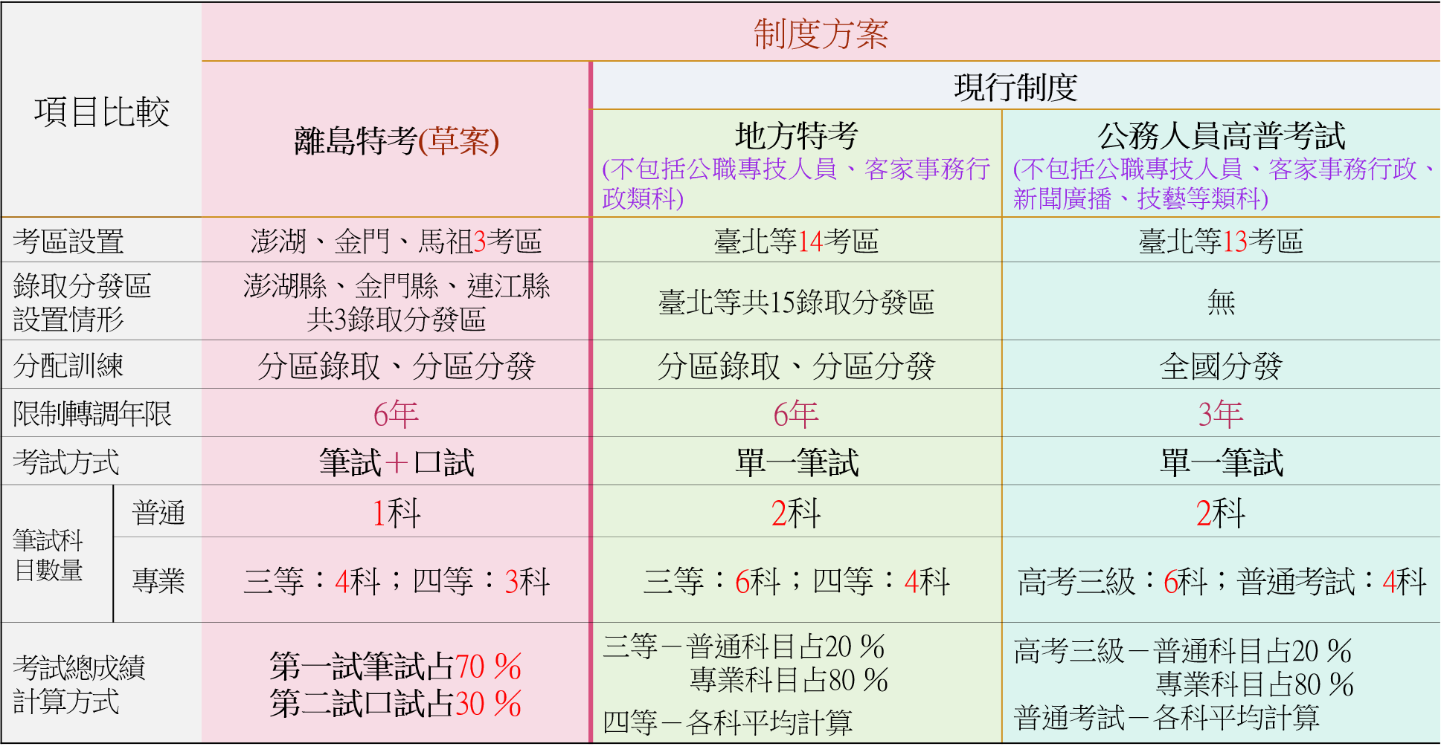
離島特考與現行制度比較

Slide 42
結 語
權益、義務與責任，是一體兩面，只有盡義務，才能享受權利。
重要的是-人在公門好修行
敬祝平安！

